Slide 1


UBND QUẬN LONG BIÊN
TRƯỜNG MẦM NON GIANG BIÊN
LĨNH VỰC PHÁT TRIỂN THẨM MỸ
Đề tài: Dạy hát “Yêu Hà Nội”
Nghe hát: Chúng em đến thăm Hồ Gươm
Lứa tuổi: 3 - 4 tuổi
Giáo Viên : Nguyễn Thị Bích Phượng
Đào Thị Lan

Slide 2
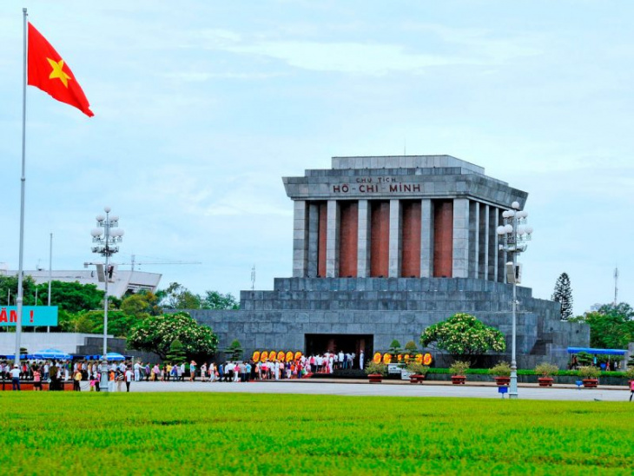

Slide 3
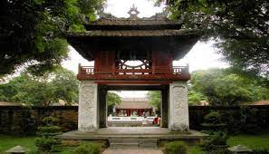

Slide 4
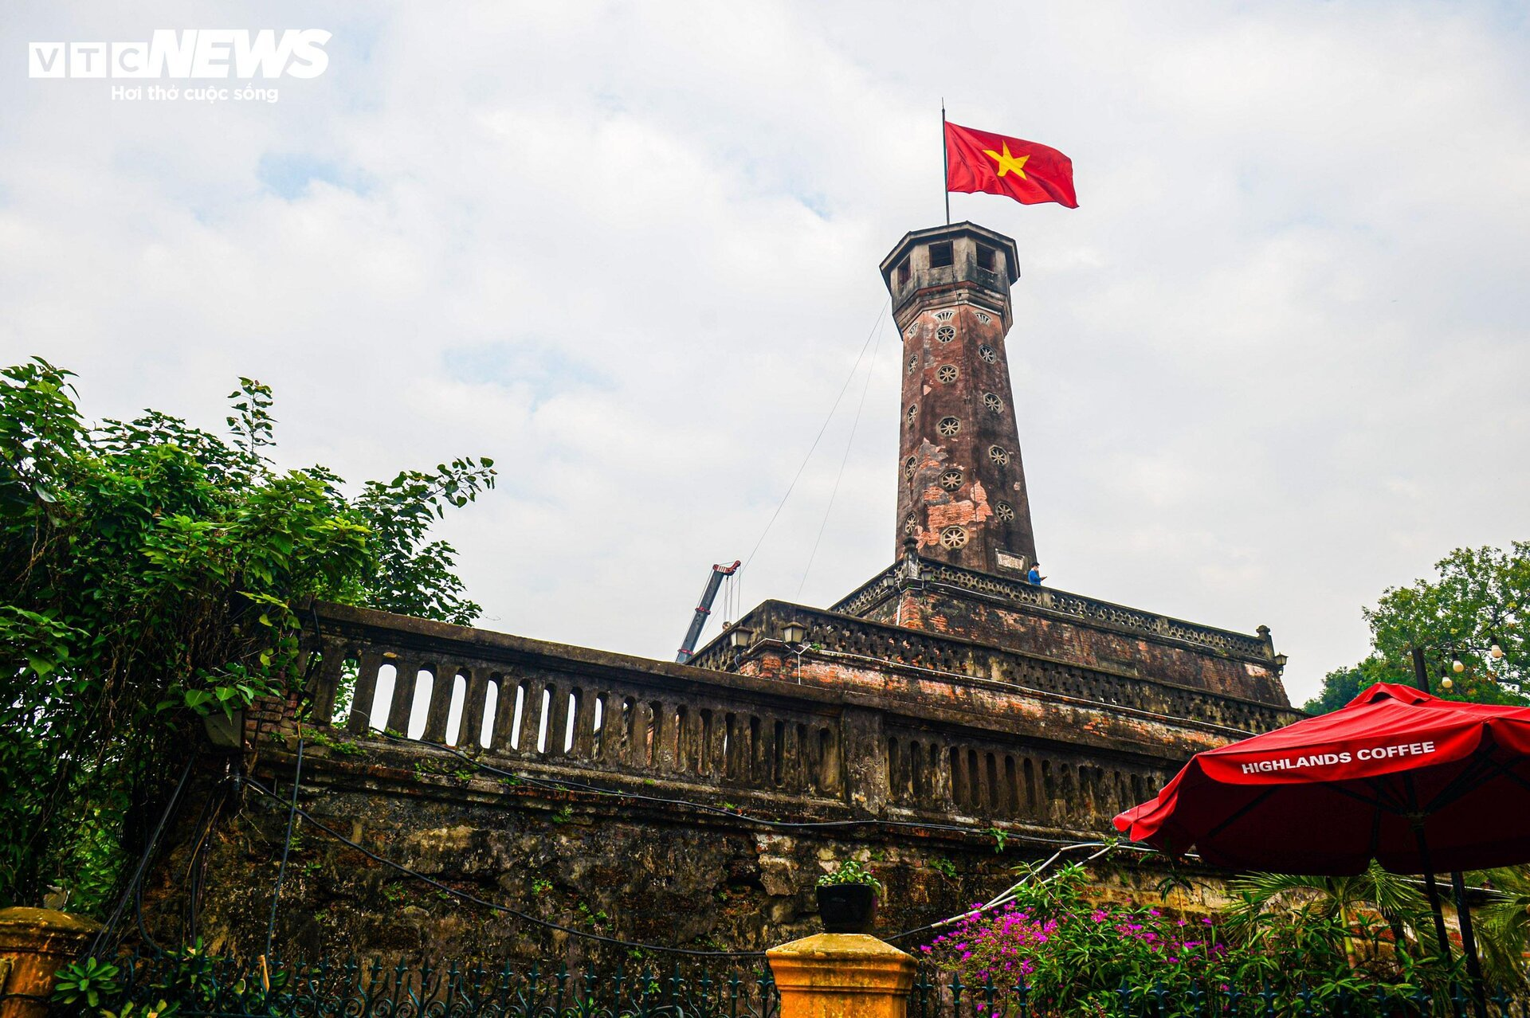

Slide 5


Bài hát:
Yêu Hà Nội

Slide 6
Tài năng tỏa sáng

Slide 7
Bé làm ca sỹ

Slide 8
Nghe hát:
Chúng em đến thăm Hồ Gươm

Slide 9

Vận động theo giai điệu bài hát

